Slide 1
1. De Industriële Revolutie in Engeland

Slide 2
Leerdoelen
Je kunt uitleggen waarom de Industriële Revolutie in Engeland begon.
Je kunt uitleggen hoe de Industriële Revolutie verliep.
Je kunt uitleggen wat de agrarische revolutie inhield en welke gevolgen dit had voor de boeren in Engeland.
Je kunt de oorzaken en gevolgen van de demografische revolutie benoemen.
Je kunt uitleggen wat de volgende begrippen betekenen: huisnijverheid, mechanisering en urbanisatie.

Slide 3
De agrarische revolutie
Wat is de agrarische revolutie en welke gevolgen dit had voor de boeren in Engeland?
Agrarisch = als iets te maken heeft met landbouw of boeren
Revolutie = een verandering met grote gevolgen
Agrarische revolutie = grote veranderingen in de landbouw vanaf 1750 die ervoor zorgden dat de opbrengsten groter werden en die grote gevolgen had voor de boeren in Engeland.

Slide 4
De agrarische revolutie
Wat is mechanisatie?
In de 18e eeuw werden grote stukken landbouwgrond opgekocht door grootgrondbezitters (rijke boeren met veel landbouwgrond).
Hierdoor werden de akkers groot genoeg om het land met machines de bewerken → mechanisering
Door de mechanisatie werden oogsten en opbrengsten veel groter → een kleinere groep boeren kon nu voor een grote groep mensen voedsel maken.
De grootgrondbezitters (boeren) gingen ook nieuwe gewassen verbouwen en er kwamen nog betere werktuigen/machines → de oogsten werden nóg groter.

Slide 5
De agrarische revolutie
Belangrijke gevolgen van de agrarische revolutie:
Bevolkingsgroei: meer eten = meer mensen (zie demografische revolutie)
Niet iedereen hoeft meer boer te zijn → er waren veel minder mensen nodig in de landbouw en die konden gaan werken in fabrieken.
De agrarische revolutie is dus nodig geweest omdat er op deze manier mensen over waren om ander werk te doen, namelijk het werk in de fabrieken.

Slide 6
De demografische revolutie
Wat zijn de oorzaken en gevolgen van de demografische revolutie?
Dankzij de agrarische revolutie was er voor meer mensen genoeg te eten.
Meer eten = meer mensen → bevolkingsgroei
Ook kwamen er verbeteringen in de zorg en meer aandacht voor hygiëne → er gaan minder mensen dood aan allerlei ziekten.
Als de bevolking sterk groeit omdat er minder mensen dood gaan noemen we dat een demografische revolutie.
Al deze mensen moesten ook werken, maar dat kon niet meer in de landbouw → dubbel probleem: het aantal mensen nam toe, maar het aantal banen in de landbouw nam af!

Slide 7
Het verloop van de Industriële Revolutie
Wat is huisnijverheid?
Voor de industriële revolutie werden producten (zoals bijv. kleding) met de hand gemaakt bij mensen thuis = huisnijverheid.
Probleem: door de bevolkingsgroei was er meer kleding nodig en op deze manier ging het niet snel genoeg en er waren veel mensen voor nodig.
Oplossing: er werden nieuwe uitvindingen gedaan die het proces konden versnellen.

Slide 8
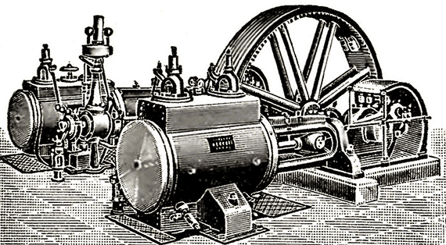
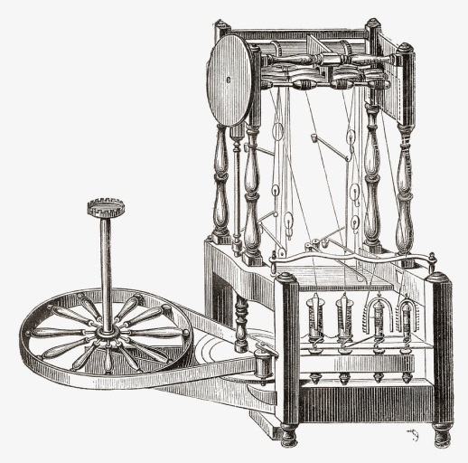
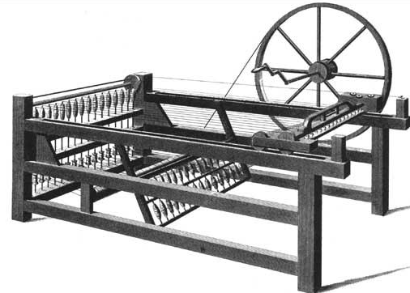
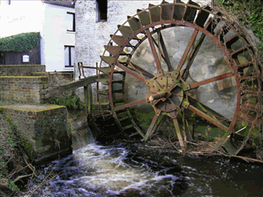
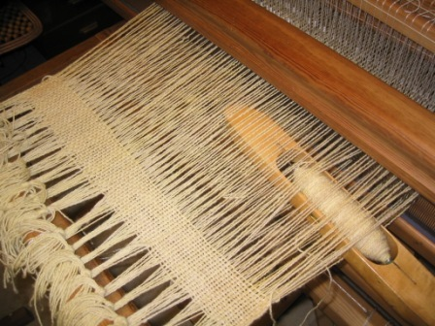
Het verloop van de Industriële Revolutie
De ene uitvinding lokt de andere uit:
Spinning Jenny
Spierkracht
Stoommachine
Schietspoel
Stoomkracht
Spierkracht
Waterframe
Waterkracht

Slide 9
Het verloop van de Industriële Revolutie
Wat is urbanisatie?
Dankzij de stoommachines was het mogelijk om overal fabrieken te bouwen.
Omdat arbeiders lopend naar het werk moesten, wilden ze het liefst zo dicht mogelijk bij de fabriek wonen.
De dorpen in de buurt van de fabriek groeiden uit tot steden: urbanisatie.

Slide 10
Voorwaarden Industriële Revolutie
Waarom begon de Industriële Revolutie in Engeland?
Algemeen:
Genoeg arbeiders
Kapitaal (geld)
Grondstoffen
Afzetmarkten (plekken waar je de producten kan verkopen)
Technische kennis voor machines
Engeland:
Werklozen uit de landbouw
Uit handel en kolonies
Uit eigen land (steenkool en ijzer) en kolonies
Eigen land en kolonies
Stoommachine

